Slide 1

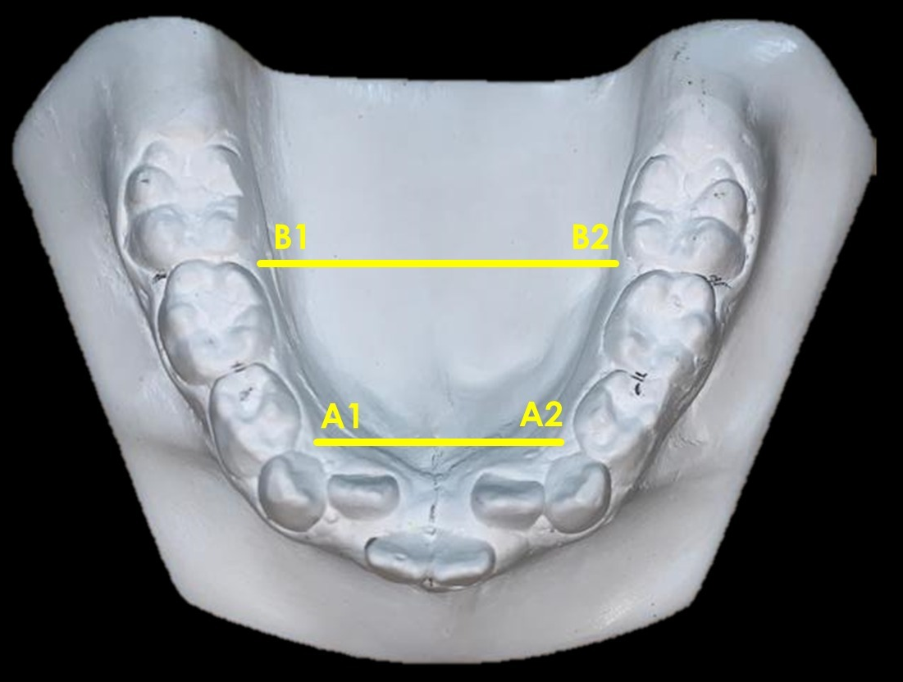
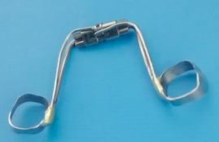
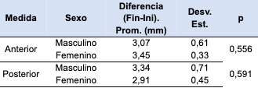
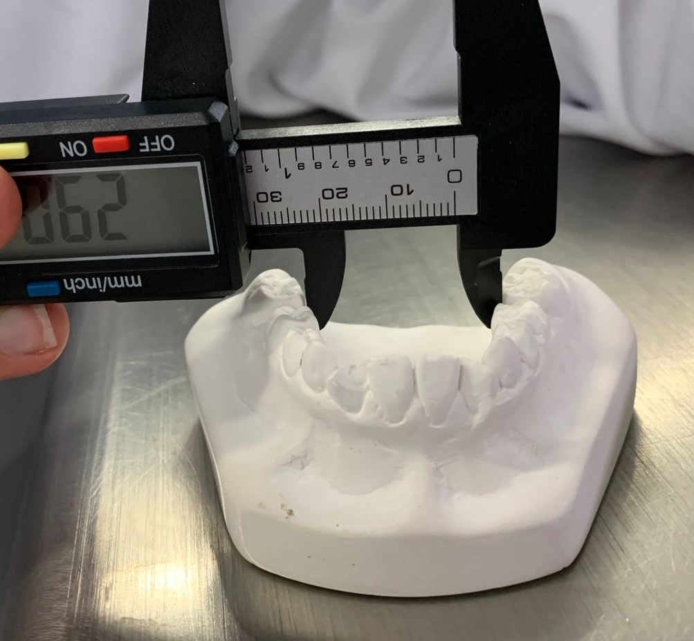
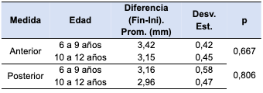
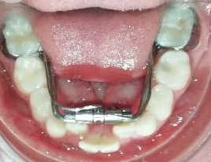
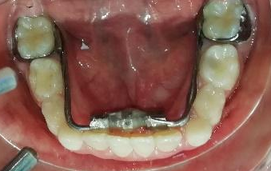
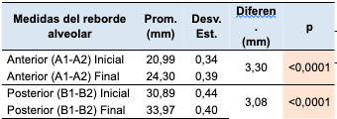
EFECTIVIDAD DEL EXPANSOR DE WILLIAMS EN EL TRATAMIENTO DE MICROGNATISMO MODERADO A SEVERO DEL MAXILAR INFERIOR.
DUARTE L, LÓPEZ F, NORATO N, PEDRAZA C, VELANDIA L, ARDILA G.
permanente o distal del segundo molar temporal derecho del modelo en la zona lingual y, B2 corresponde al punto ubicado 2mm por debajo de la papila mesial del primer molar permanente o distal del segundo molar temporal izquierdo del modelo en la zona lingual.
masculino la mayor expansión fue en la zona posterior (3,34mm), aunque sin diferencias estadísticas significativas en ambos casos (p>0,05).
Contexto
Considerando los dos grupos de edad resultaron similares en todos los casos; no obstante, es de notar que expansiones levemente superiores, tanto en anterior como en posterior fueron logradas en el grupo de 6 a 9 años (3,42mm y 3,16mm respectivamente); aunque sin diferencias estadísticas significativas en ambos casos (p>0,05).
El aparato de expansión de Williams se ha propuesto como una posibilidad de corregir el apiñamiento en el maxilar inferior.
Este se compone de dos largos alambres en acero inoxidable, soldados a cada una de las bandas de los primeros molares inferiores permanentes, hasta las caras linguales de los incisivos inferiores, conectados a un tornillo de expansión.
Figura 2. Puntos de referencia para las medidas
Tabla 2. Resultados estadísticos por género
Figura 1. Aparato de Williams.
Objetivo
Tabla 3. Resultados estadísticos por edad
Evaluar sobre modelos de estudio la cantidad de expansión transversal lograda con el aparato de Williams en pacientes de 6 a 12 años de edad, con micrognatismo moderado a severo en el maxilar inferior
Figura 4. Cementación aparato de Williams
Figura 5. Ultimo control aparato de Williams
Método
Figura 3. Modelo de estudio.
Conclusión
El diseño de este estudio fue de tipo observacional descriptivo, se analizaron 52 modelos de estudio, uno inicial y otro final de 26 pacientes de la clínica del postgrado de ortodoncia y ortopedia maxilar de UNICOC y consultas particulares.
Al seleccionar las historias clínicas de los pacientes se incluyeron pacientes de 6 a 12 años de edad, con diagnóstico de micrognatismo moderado a severo en el maxilar inferior según el índice de Pont Korkhaus.
A1 corresponde al punto ubicado 2 mm por debajo de la papila distal a nivel del canino derecho del modelo en la zona lingual; A2 corresponde al punto ubicado 2mm por debajo de la papila distal a nivel del canino izquierdo del modelo en la zona lingual; B1 corresponde al punto ubicado 2mm por debajo de la papila mesial del primer molar
Resultados
-Se encontró mayor expansión total para la medida anterior del reborde alveolar con respecto a la zona posterior.
-En el sexo femenino se obtuvo mayor expansión en la zona anterior, mientras que en el sexo masculino la mayor expansión fue en la zona posterior.
-En la edad de 6 a 9 años se reportó mayor expansión en la zona anterior y posterior, cabe resaltar que en esta edad el niño se encuentra en el pico de crecimiento, condición que coadyuva a obtener mayor expansión con el tratamiento.
Se encontró una expansión total de 3,30mm para la medida anterior del reborde alveolar y de 3,08mm para la medida posterior, con diferencias estadísticas significativas tanto para la medida anterior como para la posterior (p<0,0001).
Referencias
Tabla 1. Resultados estadísticos medidas iniciales y finales.
Alves ACM, Maranhão OBV, Janson G, Garib DG. Mandibular dental arch short and long-term spontaneous dentoalveolar changes after slow or rapid maxillary expansion: a systematic review. Dental Press J Orthod. 2017; 22(3): 55-63. Doi: 10.1590/2177-6709.22.3.055-063.oar
Ugolini A, Cerruto C, DiVece L, Ghislanzoni LH, Sforza C, Doldo T, Caprioglio A. Dental arch response to Haas-type rapid maxillary expansion anchored to deciduous vs permanent molars: A multicentric randomized controlled trial. Angle Orthod. 2015; 85(4): 570–576. Doi: 10.2319/041114-269.1
Ugolini A, Doldo T, Ghislanzoni LTH, Mapelli A, Giorgetti R, Sforza C. Rapid palatal expansion effects on mandibular transverse dimensions in unilateral posterior crossbite patients: a three-dimensional digital imaging study. Prog Orthod. 2016; 17(1). Doi: 10.1186/s40510-015-0114-9
Pradhan T, Gowda AR, Jayade V, Gopalkrishnan K, Patil AK. Treatment effect of combined surgical maxillary expansion and mandibular setback in skeletal class III. Contemp Clin Dent. 2021; 12(2): 169-73.
Milad SAA, Hussein FA, Mohammed AD, Hashem MI. Three-dimensional assessment of transverse dentoskeletal mandibular dimensions after utilizing two designs of fixed mandibular expansion appliance: A prospective clinical investigation. Saudi Journal of Biological Sciences. 2020; 27(2): 727-735.
Shen T, Zhao B, Wang C, Xiao Y, Han Y, Zhao G, Ke J. Efficacy of different designs of mandibular expanders: A 3-dimensional finite element study. American Journal of Orthodontics and Dentofacial Orthopedics. 2020; 157(5): 641-650.
Ileri Z, Basciftci FA. Asymmetric rapid maxillary expansion in true unilateral crossbite malocclusion: A prospective controlled clinical study. Angle Orthod. 2015; 85(2): 245–252. doi:10.2319/011214-40
Shin H, Hwang CJ, Lee KJ, Choi YJ, Han SS, Yu HS. Predictors of midpalatal suture expansion by miniscrew-assisted rapid palatal expansion (MARPE) in young adults: A preliminary study. Korean J Orthod 2019; 49: 360-371.
Ventura V, Botelho J, Machado V, Mascarenhas P, Pereira FD, Mendes JJ, Delgado AS, Pereira PM. Miniscrew-Assisted Rapid Palatal Expansion (MARPE): An Umbrella Review. J. Clin. Med. 2022; 11(1287): 1-9. Doi: https://doi.org/ 10.3390/jcm11051287
Christovam IO, Lisboa CO, Vilani GNL, Brandão RCB, Visconti MAPG, Mattos CT, Ruellas ACO. Tomographic analysis of midpalatal suture prior to rapid maxillary expansion. Dental Press J Orthod. 2021; 26(3): e2119300.
Carvalho L, González LA, Moreira AC, Barbosa E. Stresses and Strains Analysis Using Different Palatal Expander Appliances in Upper Jaw and Midpalatal Suture. Artificial Organs. 2016; 41(6): E41–E51. Doi: 10.1111/aor.12817
Chun JH, de Castro ACR, Oh S. et al. Skeletal and alveolar changes in conventional rapid palatal expansion (RPE) and miniscrew-assisted RPE (MARPE): a prospective randomized clinical trial using low-dose CBCT. BMC Oral Health. 2022; 22(114). Doi: https://doi.org/10.1186/s12903-022-02138-w
O’Grady PW, McNamara JA, Baccetti T, Franchi L. A long-term evaluation of the mandibular Schwarz appliance and the acrylic splint expander in early mixed dentition patients. American Journal of Orthodontics and Dentofacial Orthopedics. 2006; 130(2): 202-213.
Quinzi V, Mummolo S, Bertolazzi F, Campanella V, Marzo G, Marchetti E. Comparison of Mandibular Arch Expansion by the Schwartz Appliance Using Two Activation Protocols: A Preliminary Retrospective Clinical Study. J. Funct. Morphol. Kinesiol. 2020; 5(61): 1-12. doi:10.3390/jfmk5030061
Tai K, Hotokezaka H, Park JH, Tai H, Miyajima K, Choi M, Mishima K. Preliminary cone-beam computed tomography study evaluating dental and skeletal changes after treatment with a mandibular Schwarz appliance. American Journal of Orthodontics and Dentofacial Orthopedics. 2010; 138(3): 262.e1–262.e11. Doi: 10.1016/j.ajodo.2010.02.023
Sabuncuoglu FA, Karaçay Ş, Ölmez H. Expansion of the mandibular arch using a trombone appliance. Korean Journal of Orthodontics. 2011; 41(3): 211-218.
Maki K, Sorada Y, Ansai T, Nishioka T, Braham R, Konoo T. Expansion of the mandibular arch in children during the mixed dentition period-a clinical study. Journal of Clinical Pediatric Dentistry. 2006; 30(4): 329-332.
Kravitz ND. Treatment with the mandibular Arnold expander. Journal of clinical orthodontics-JCO. 2014; 48(11): 689.
Grassia V, d’Apuzzo F, Jamilian A, Femiano F, Favero L, Perillo L. Comparison between rapid and mixed maxillary expansion through an assessment of arch changes on dental casts. Prog Orthod. 2015; 16(1). Doi: 10.1186/s40510-015-0089-6
Yu TT, Li J, Liu DW. Seven-year follow-up of the nonsurgical expansion of maxillary and mandibular arches in a young adult: A case report. World J Clin Cases. 2020; 8(21): 5371–5379.
Ordoubazary M, Zafarmand AH, Madani A, Ordoubazary A. Comparison of Pont's and Korkhaus indices at different populations. Hellenic Orthod Rev. 2007; 10: 67–74.
Mapare S, Mundada R, Karra A, Agrawal S, Bhagwan S, Tadawalkar A. Extraction or Nonextraction in Orthodontic Cases: A Review. J Pharm Bioallied Sci. 2021; 13(1): S2-S5.
Motoyoshi M, Shirai S, Yano S, Nakanishi K, Shimizu N. Permissible limit for mandibular expansion. European Journal of Orthodontics. 2005; 27(2): 115–120. doi:10.1093/ejo/cjh092
Las diferencias promedio en la expansión considerando el sexo fueron similares en todos los casos; sin embargo, en el sexo femenino se logró mayor expansión en la zona anterior (3,45mm) mientras que en el sexo

